Slide 1



Slide 2
AGENDA
Begrüßung
Kurzbericht über den Sachstand
Impulse aus dem Quartier
Workshop Phase
Vorstellung der Ergebnisse
Ausblick und Abschluss

Slide 3
1. Begrüßung

Slide 4
2. Sachstand

Slide 5
Steuergruppe Kindheit im Quartier (KiQ)
Regelmäßiger Austausch und Koordination der beteiligten Akteur_innen im Quartier
  Was brauchen die Kinder in Fechenheim, um eine gelungene Kindheit zu erleben?
  Austausch über bisherige und zukünftige Angebote im Quartier
  Generierung und Verteilung von Ressourcen (z.B. Raum, Personal)
Steuerung und Planung eines gelungenen Ganztags-Quartiers-Konzeptes
→ Wir suchen noch kreative Köpfe, die Lust haben, mitzugestalten!

Slide 6
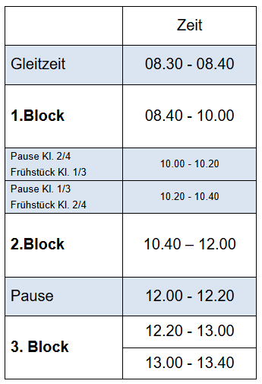
Iststand - Schuljahr 25/26
Unterrichtsbeginn mit offenem Anfang
Unterricht in Blöcken à 80 Minuten
Nach Unterrichtsende:
  Kinder gehen nach Hause (nicht Paktkinder)
  Paktkinder gehen in die Nachmittagsbetreuung: Horte, SchulB, Schülerladen etc.
ab 13:40 Förderangebote
  Arbeitsplaninsel, Intensivkurse, Herkunft sprachlicher Unterricht
  Inkl. Überbrückungsangebote mit Mittagessen
ab 14:30 Uhr AGs am Nachmittag (für alle Kinder offen)

Slide 7
Iststand – SJ 25/26 – Unsere AG Angebote

Slide 8
Herausforderungen – Schuljahr 26/27
Umsetzung des Pakts für den Ganztag
  Frankfurter Modell
  Kernzeiten 7:30 – 14:30 Uhr → Zuständigkeit Schule
        12:00 – 17:00 Uhr → Zuständigkeit Träger der Nachmittagsbetreuung
unsere Herausforderungen
Bildungs-Chancengleichheit bewahren
Mittagpause
Förderangebote
Individualisiertes und kompetenzorientiertes Lernen
Viele unterschiedliche Akteure (Schule – Einrichtungen – Kooperationspartner)

Slide 9
Herausforderungen – Schuljahr 26/27
Neues Zeit- und Strukturmodell
Unterrichtszeiten / Pausen- und Erholungszeiten
Zusammenspiel aus formellem und informellem Lernen
Kopf-Hoch AGs im Quartier
im Stadtteil koordinierte Lernzeiten

Slide 10
3. Impulse aus dem Quartier

Slide 11
4. Workshop Phase

Slide 12
Workshops
Ablauf:
Vorstellung der Themen
Zuordnung und Start der Arbeitsphase I
Wechselmöglichkeit in der Halbzeit
Start der Arbeitsphase II
→ Kurze Vorstellung der Ergebnisse

Slide 13
Workshops
Themen:
Räume und Nutzung (Valerie & Marc)
Angebote und Projekte (Maria & Meike)
Kommunikation und Beteiligung in der Gruppe des Plenums (Anne?)
Mittagessen, Ernährung im Ganztag (Karina)
Lernen im Ganztag (Heike)

Slide 14
5. Vorstellung der Ergebnisse

Slide 15
6. Ausblick und Abschluss

